Slide 1

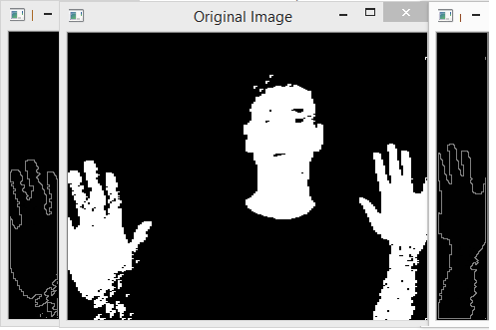
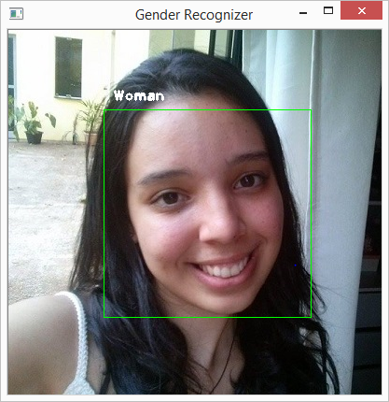
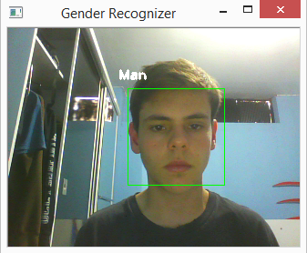
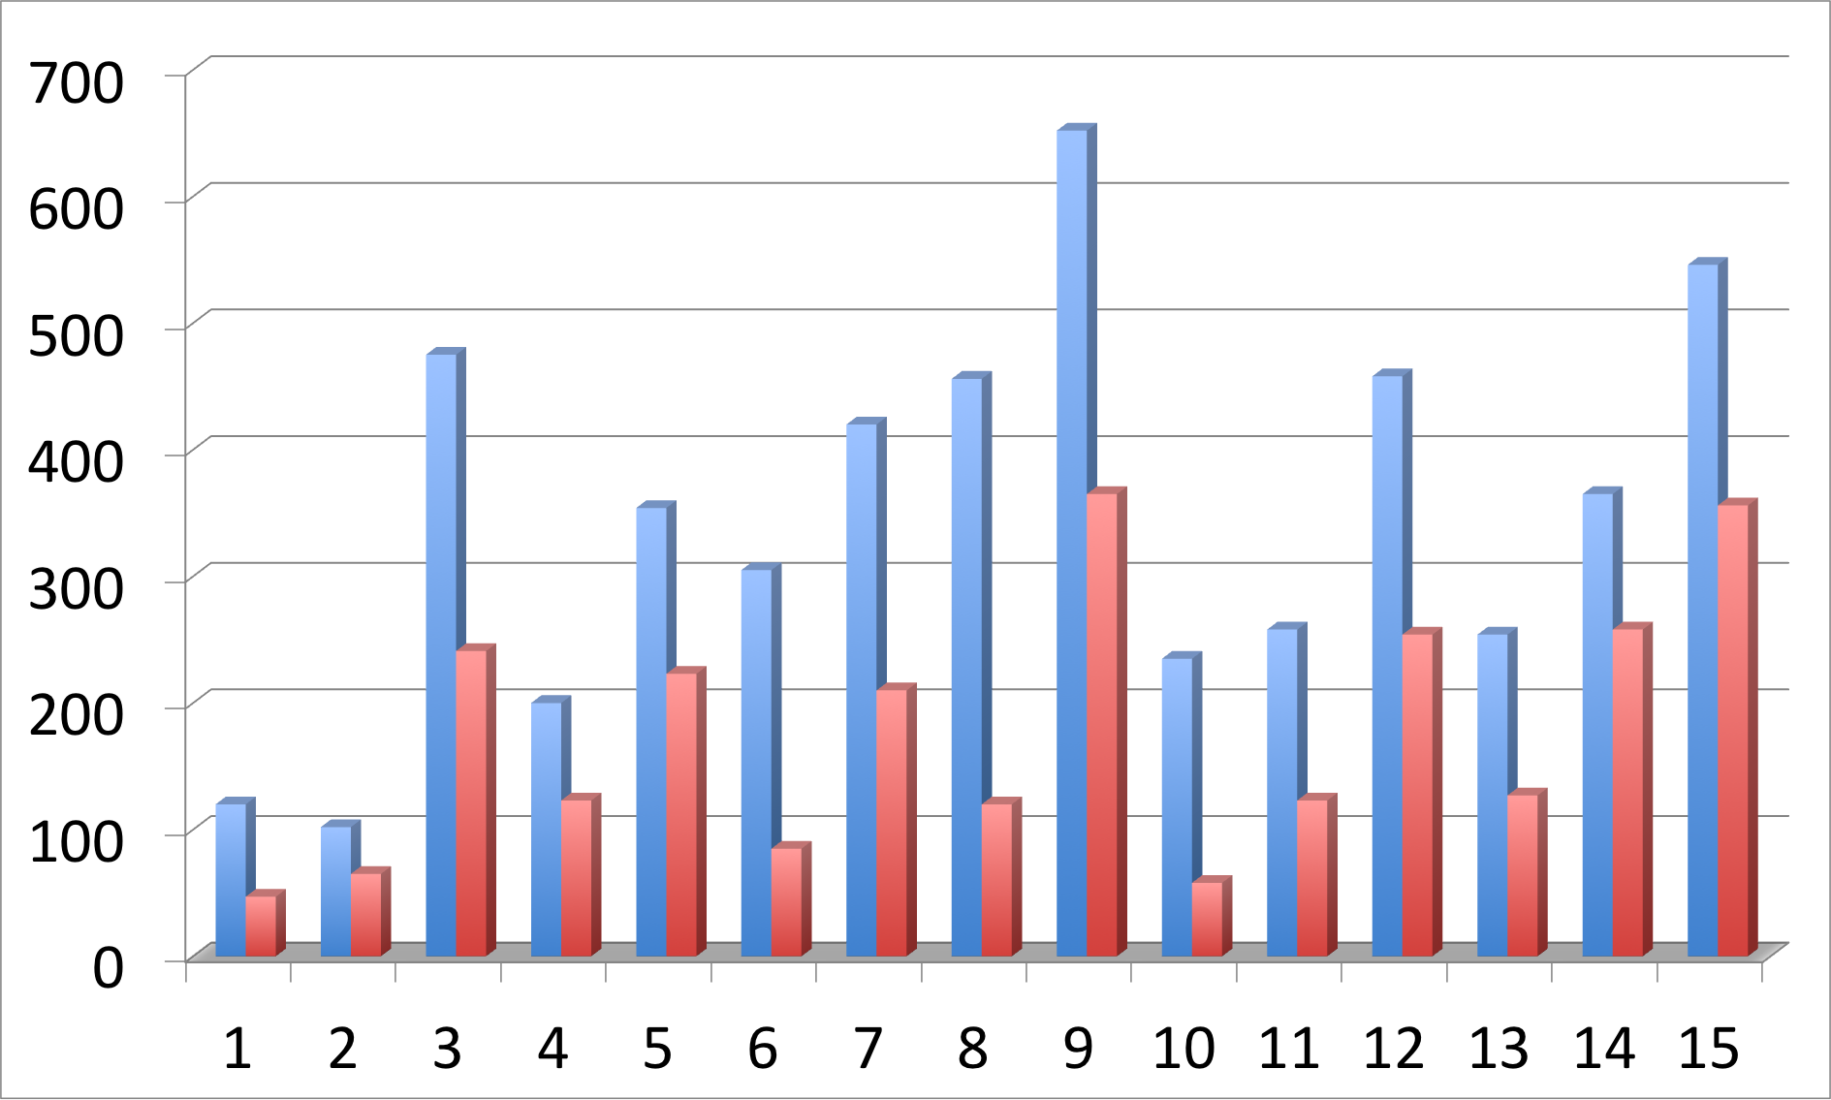
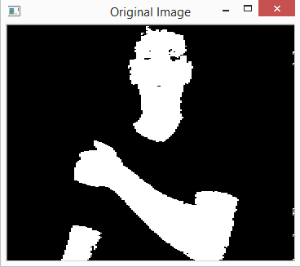
4 SEMANA UNIFICADA DE APRESENTAÇÕES
– MEIO AMBIENTE –
24 a 28 de novembro de 2014
PI – IV: 4º Período do Curso Engenharia da Computação – Código: GEC_PI_IV_M_G01
MONITORAMENTO DE VITRINES VIA VISÃO COMPUTACIONAL
Danilo Mative / Helder Rodrigues / João Lucas Sisanoski
Professor Evandro Luquini
O monitoramento de vitrines é baseado no desenvolvimento de uma aplicação vinculada a câmeras estrategicamente posicionadas que, por reconhecimento de face e pele, obtém informações estatísticas sobre o fluxo do público próximo à vitrine em análise.
Com esse monitoramento é possível:
Reconhecer o gênero da pessoa
Gerar gráficos comparativos em períodos de tempo diferentes.
Pessoas
Saber quanto tempo a pessoa olhou para a vitrine baseado no reconhecimento da pele.
Tempo (dias)
Total de pessoas
Pessoas interessadas

